Slide 1
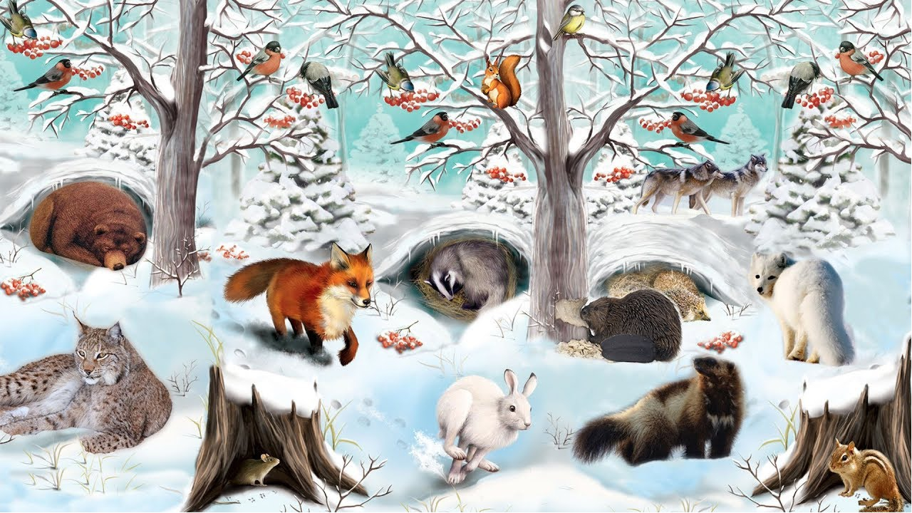
Урок 27. Зимняя прогулка (продолжение)
Предмет Окружающий мир

Slide 2
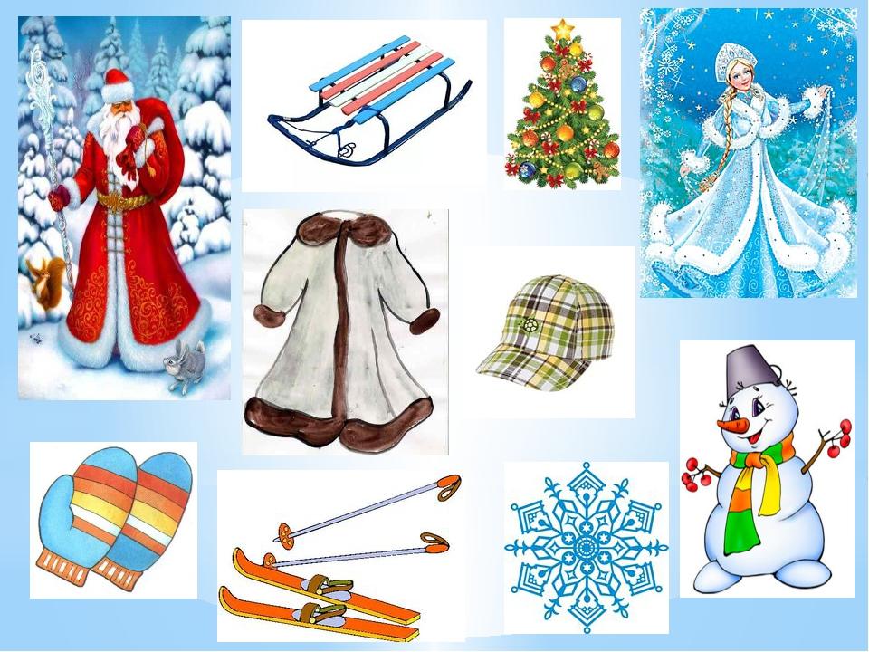
1. Вспоминаем то, что знаем
– Давайте поиграем в игру: я буду называть признак, например, мороз. Если это бывает зимой, то вы хлопаете в ладоши, если не бывает – ничего не делаете.

Slide 3
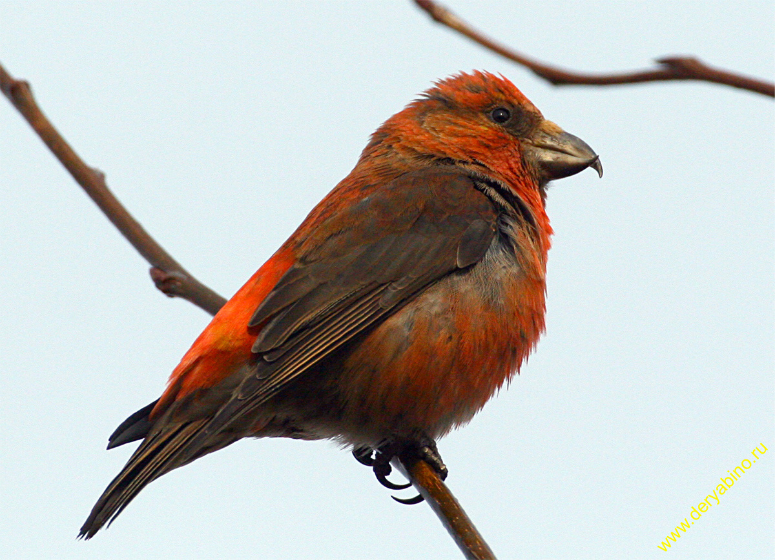
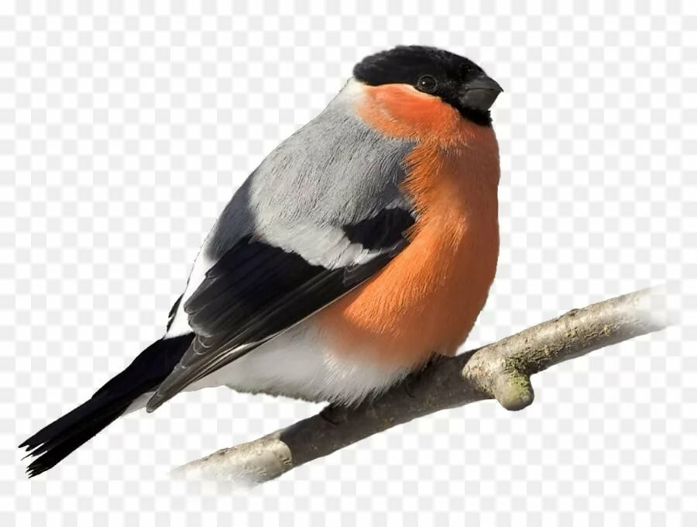
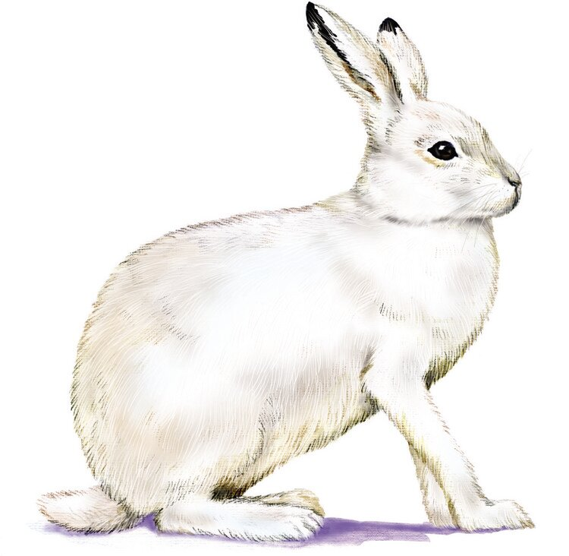
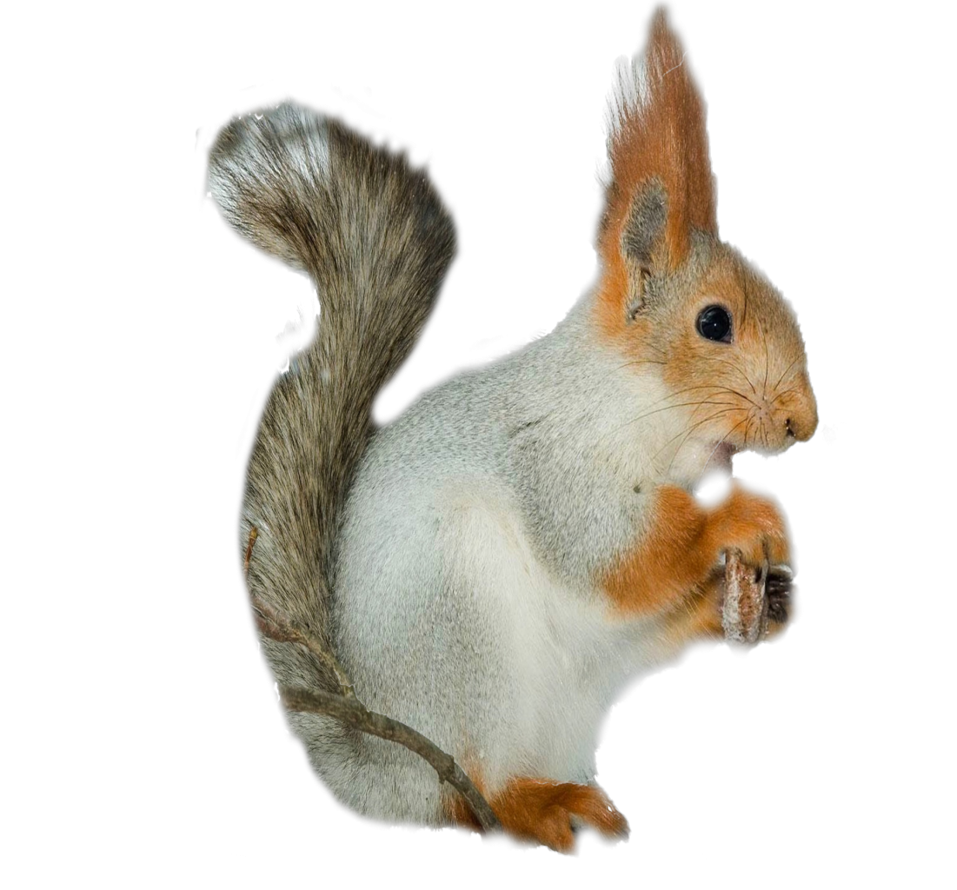
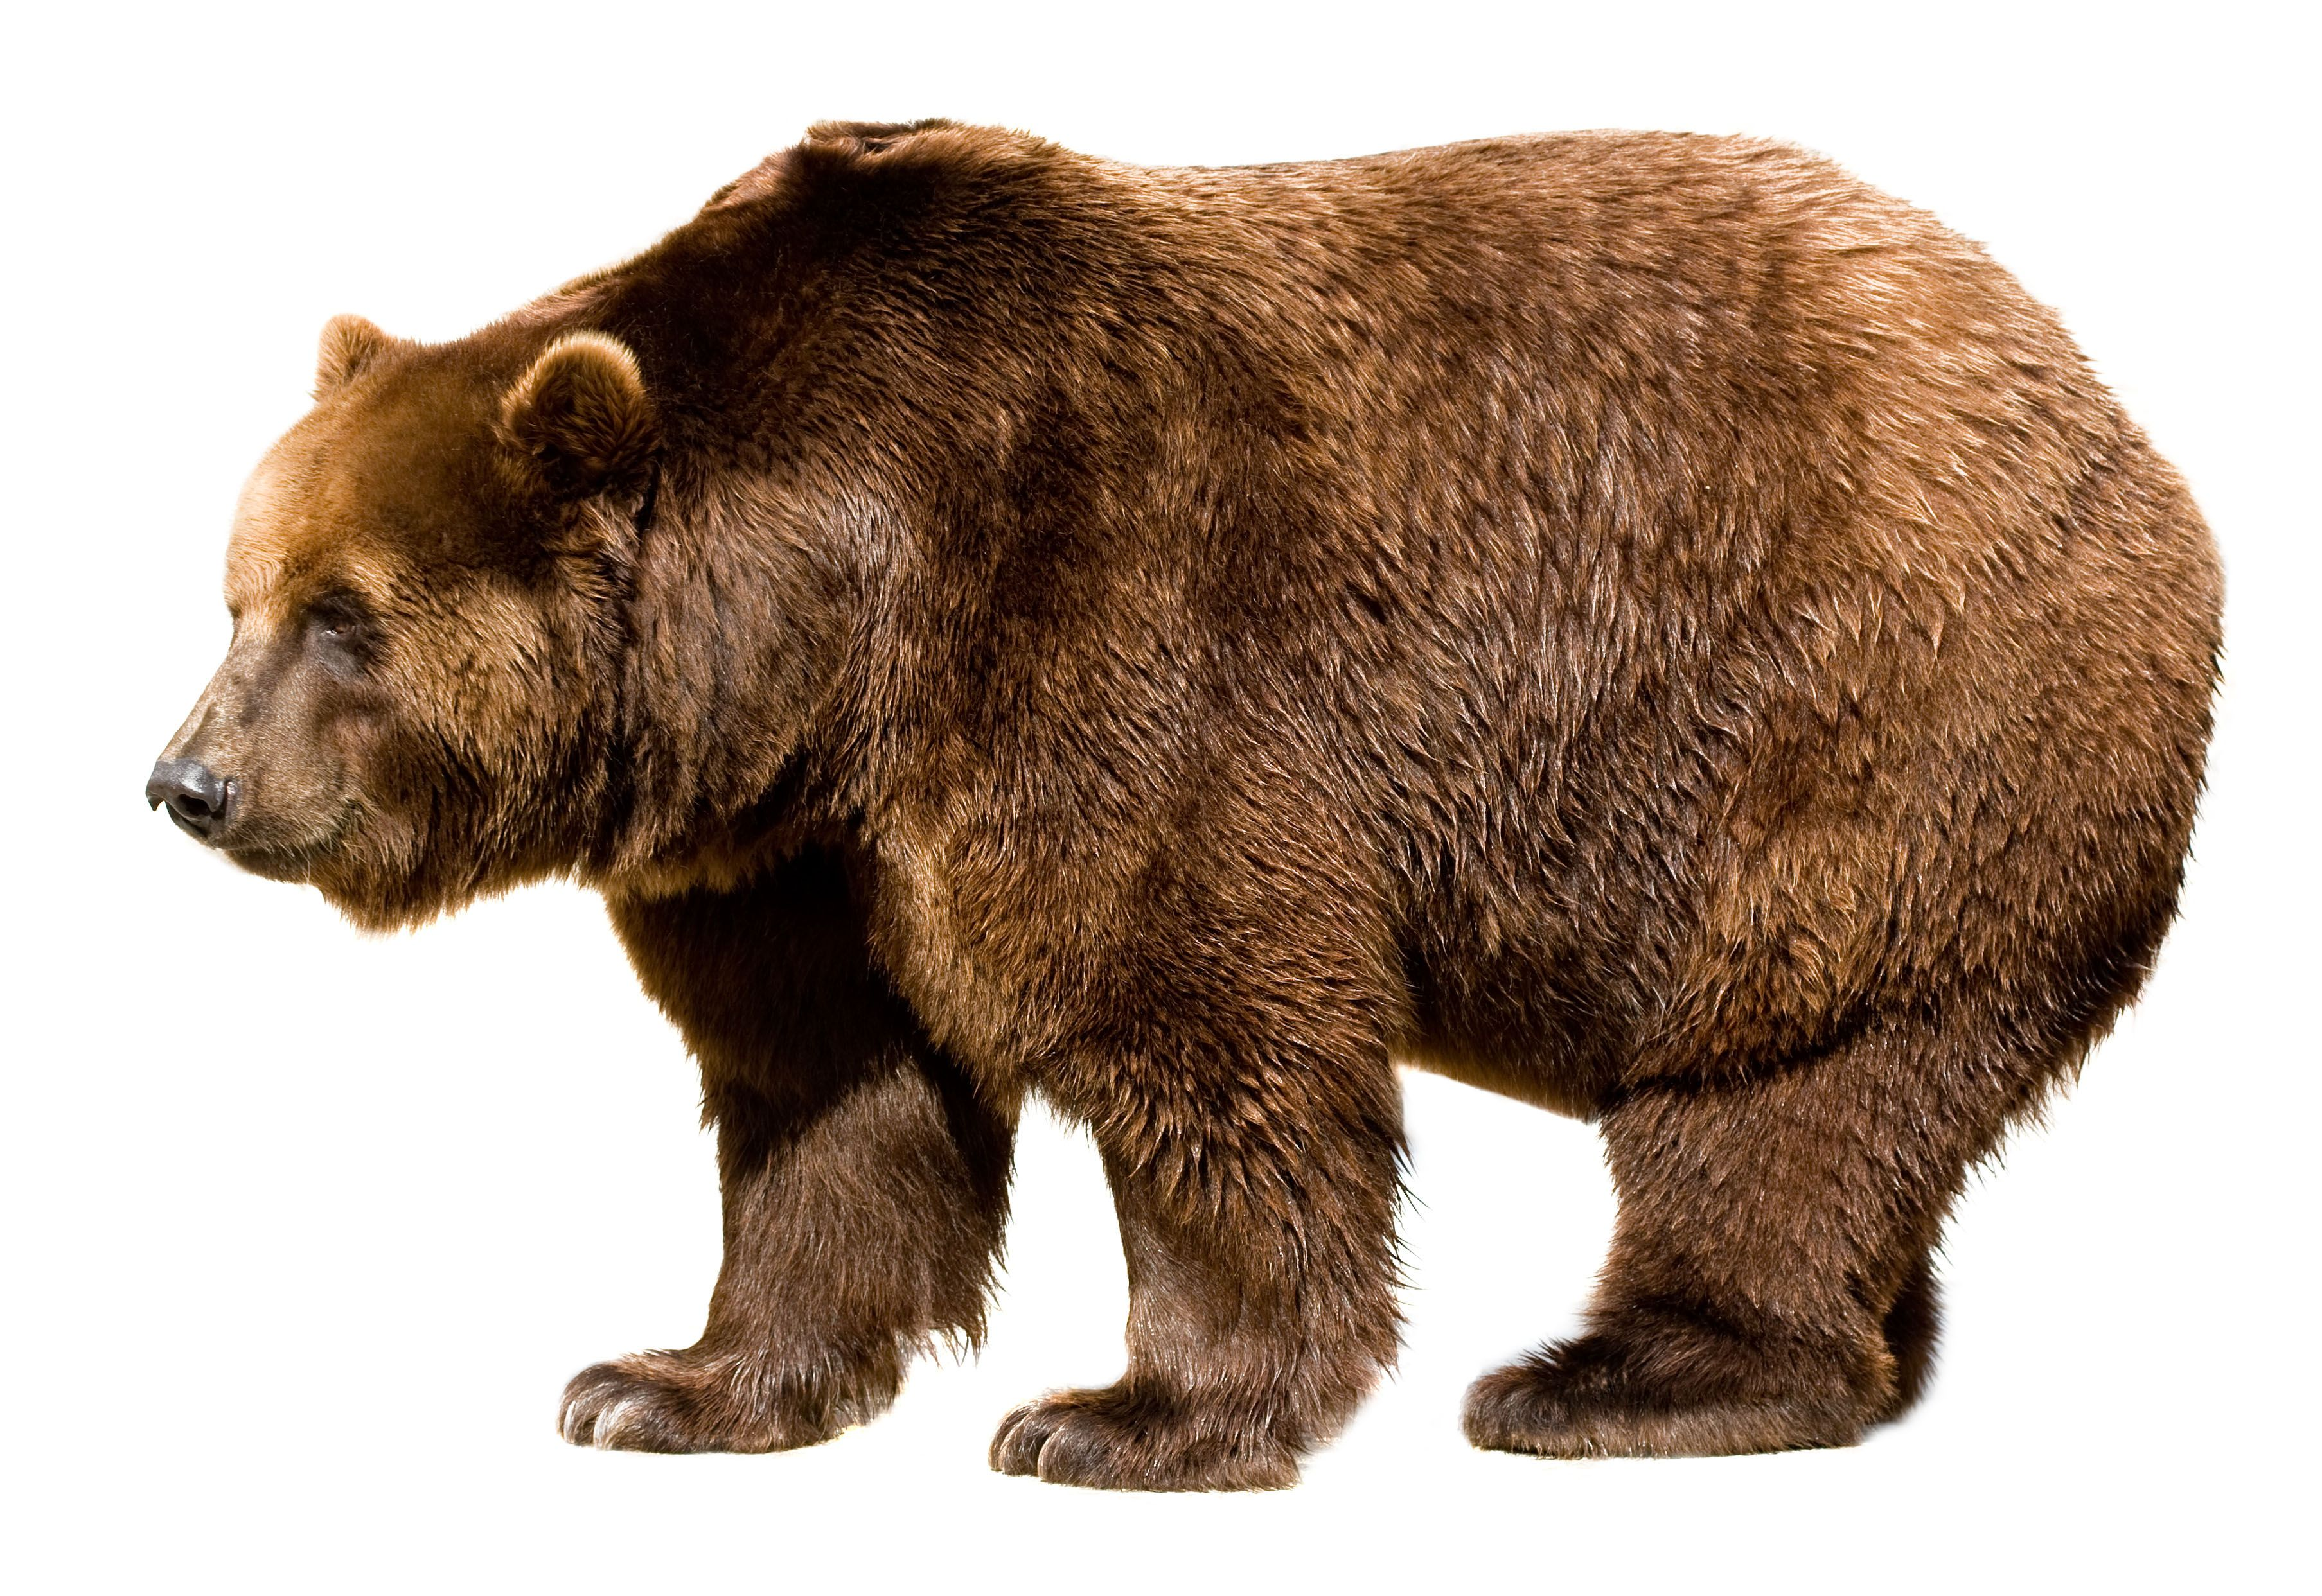
2. Не могу понять
– Отгадайте загадки и догадайтесь, о чём сегодня пойдёт речь на уроке
Зимой беленький, а летом серенький.
Никого не обижает, а всех сам боится.
Хозяин лесной просыпается весной,
а зимой, под вьюжный вой,
спит в избушке снеговой.
Зимой на ветках яблоки!
Скорей их собери!
И вдруг вспорхнули яблоки,
ведь это …
У этой птички клюв кривой,
а гнёзда вьёт она зимой,
из шишек семечки клюёт,
кто это птичку назовёт?
Зверька узнали мы с тобой
по двум таким приметам:
он в шубе серенькой зимой,
а в рыжей шубке – летом.
- На какой вопрос мы будем искать ответ на уроке?

Slide 4
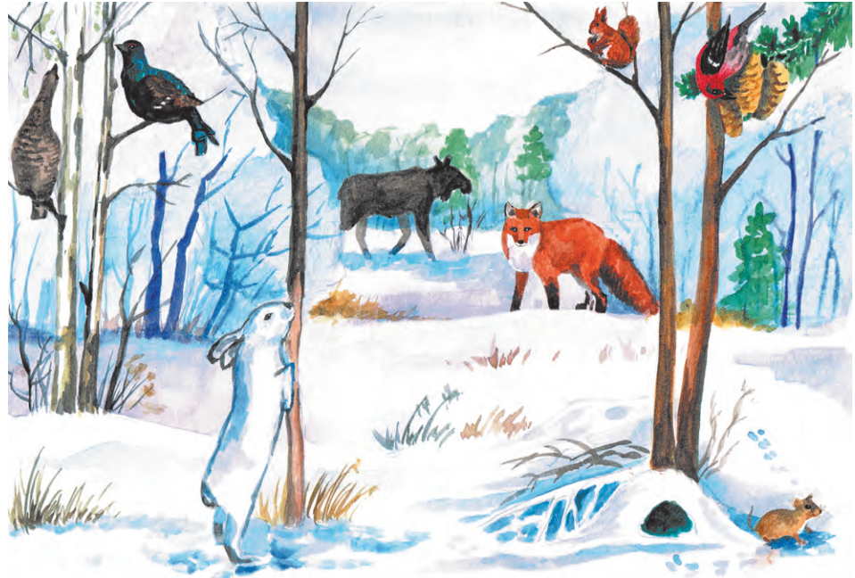
3. Ищу решение сам или с друзьями. Живая природа зимой
– Что происходит с растениями зимой?
– Расскажите, как живут звери и птицы зимой в лесу. Легко ли им добывать пищу?

Slide 5
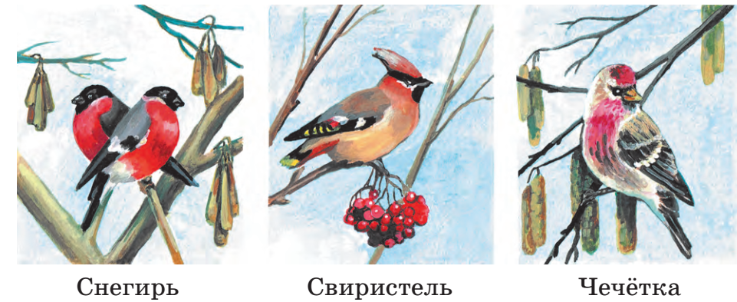
3. Ищу решение сам или с друзьями. Птицы зимой
– Как называются птицы, которые прилетают к нам зимой с севера? Чем они питаются?
– А как вы помогаете птицам зимой?

Slide 6
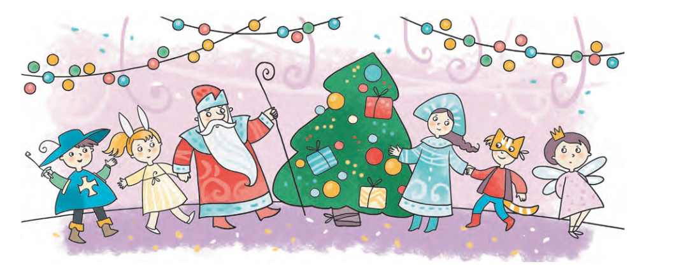
3. Ищу решение сам или с друзьями. Игры детей

Slide 7
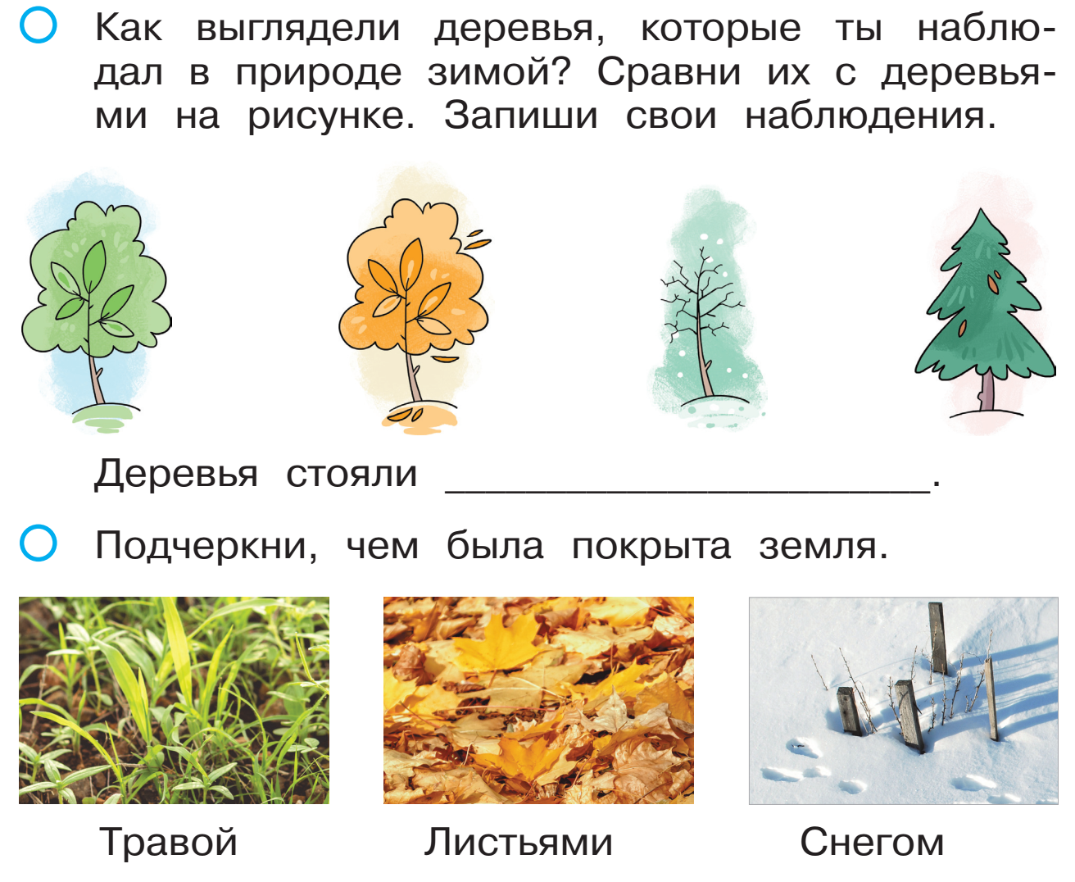
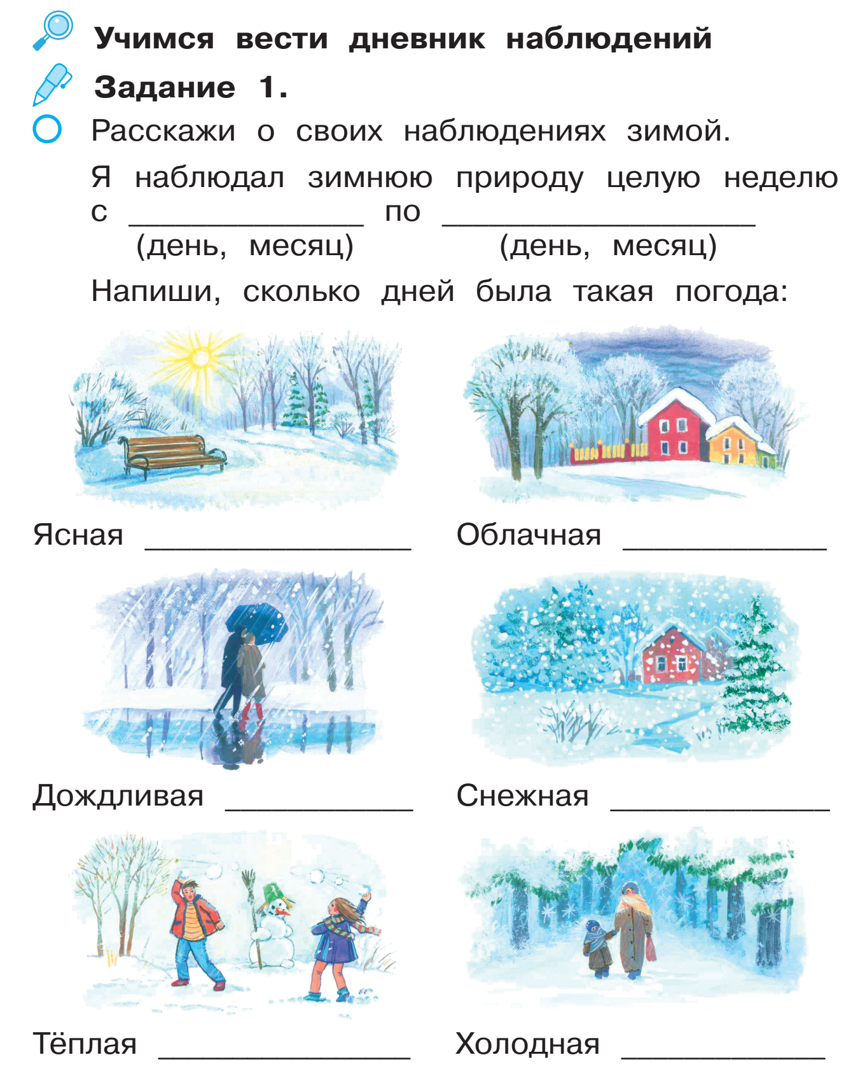
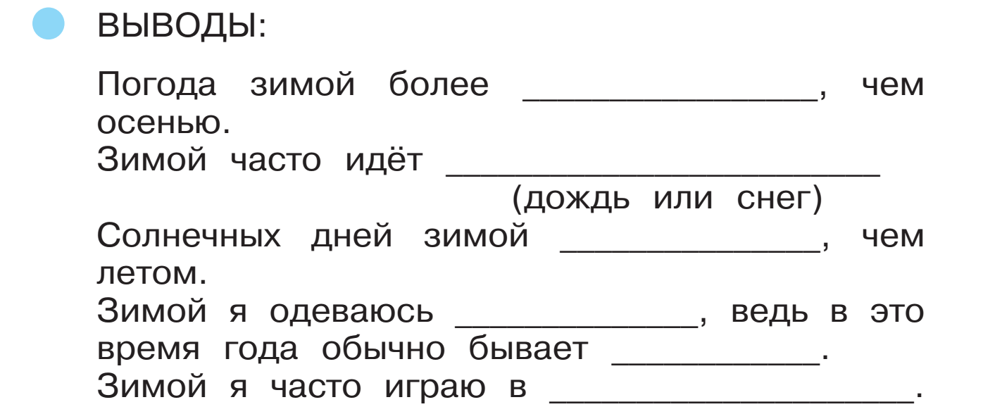
4. Применяю в жизни. Учусь наблюдать
– Откройте дневник наблюдений в рабочей тетради. Давайте будем делиться своими наблюдениями и заполнять дневник. А потом сделаем выводы о зиме и её отличиях от других времён года.
холодная
снег
меньше
тепло
холодно
в снежки

Slide 8
5. Расскажу о результатах
На какой вопрос мы искали ответ?
Как живут растения и животные зимой?
Какие же особенности жизни растений и животных вы узнали?
Растения спят, многие животные тоже спят, другие улетели на юг. Оставшиеся с трудом греются и находят пищу. Поэтому нам нужно помогать животным пережить зиму.
- Что вам показалось самим интересным на уроке? Оцените себя.

Slide 9
Используемые материалы:
https://ds05.infourok.ru/uploads/ex/08c3/000e87b2-f0ba9620/hello_html_7bb49928.jpg
https://ds02.infourok.ru/uploads/ex/0a94/0007e64b-05f2bbaa/img11.jpg
https://ds05.infourok.ru/uploads/ex/049a/000caec9-9091d9a7/hello_html_m7df6ae3b.png
https://avatars.mds.yandex.net/get-pdb/2796012/ab92aa86-f974-43ad-abfc-6bff388586b9/s1200
http://www.deryabino.ru/ptaha/klest-elovik/klest-elovik05.jpg
https://i.pinimg.com/originals/4b/85/95/4b85953564ec9239aed406857b23e8c2.jpg
https://avatars.mds.yandex.net/get-pdb/1946598/c52c1c34-b26d-4352-a58e-e09be861dc26/s1200?webp=false
https://prikolnye-kartinki.ru/img/picture/Jan/03/f5eeb5533c7a93e73c1dda47de6b3372/5.jpg
https://ds04.infourok.ru/uploads/ex/0d47/00135aae-b87a7a19/img21.jpg
https://avatars.mds.yandex.net/get-pdb/251121/c021e237-704d-4f6b-b6b2-03a9801d3985/s1200?webp=false

